Slide 1


2019
理律盃公民行動方案競賽
隊伍1908

Slide 2
報告內容-四大步驟
確認公共問題
研究各項可行政策
高中生學生問卷
訪問教師
文獻比較
各國政策比較－法國、芬蘭、我國
我方企劃想法來源
思辨及自主能力貧乏
提出行動方案
提出我方解決方案
大學週與校園沙龍企劃案
具體實施情形
大學週企劃
校園沙龍企劃

Slide 3
步驟一
確認公共政策問題

Slide 4
確認公共政策問題
文獻資料
搜查文獻、報導他國教改與現行教改狀況
文獻資料
學生問卷
對5所公私立高中發放問卷，
以隨機抽樣的方式，請現行高中生回答
目前針對整合課綱主觀感受
學生問卷
老師訪談
老師訪談
訪問公私立位於教育第一線的老師對於新課綱以及過去多元選修的看法

Slide 5
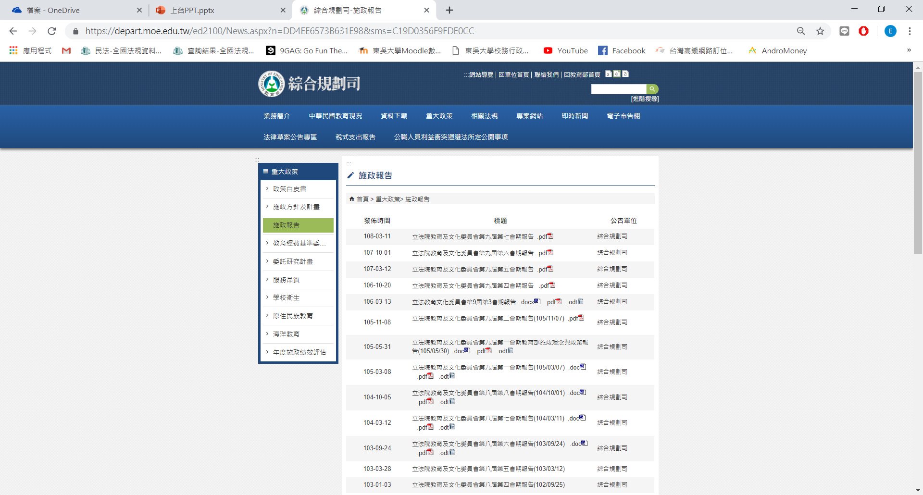
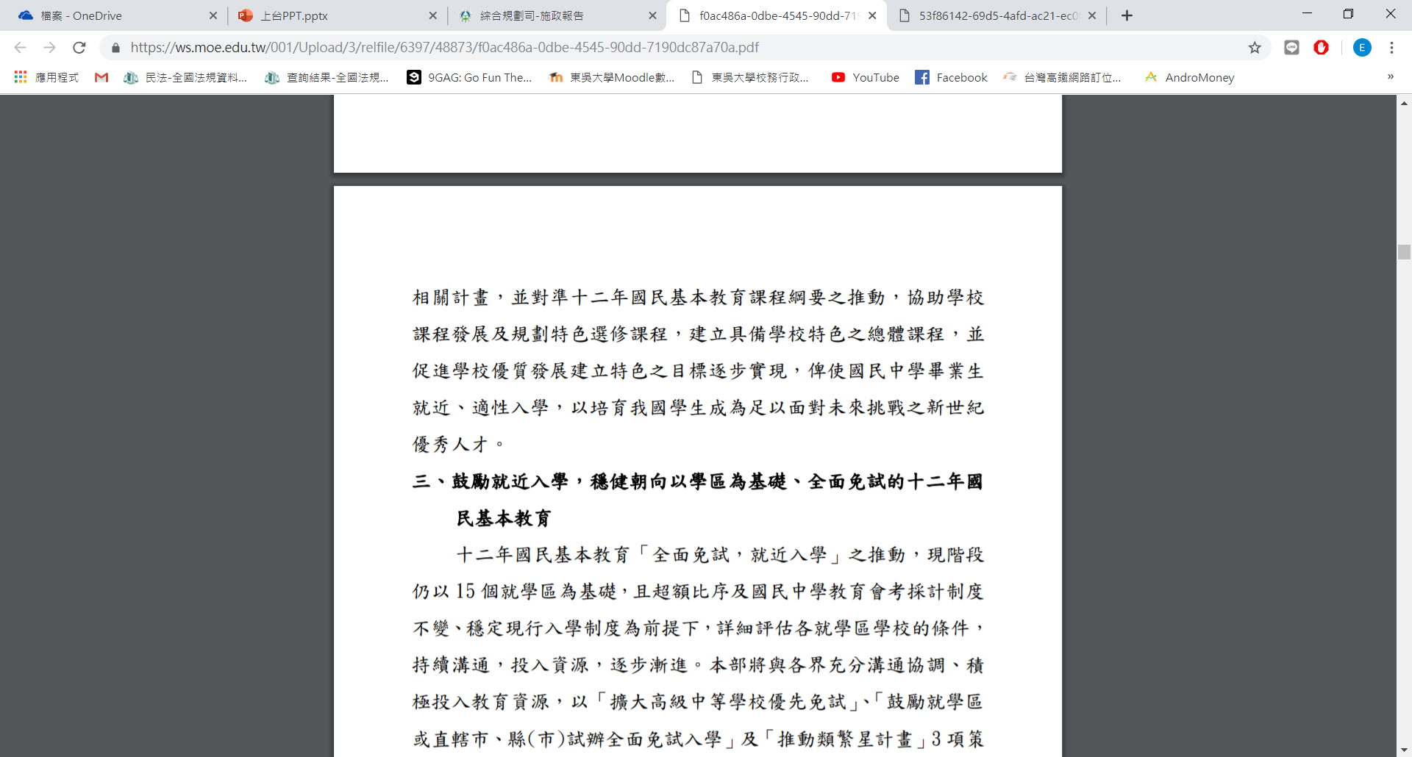
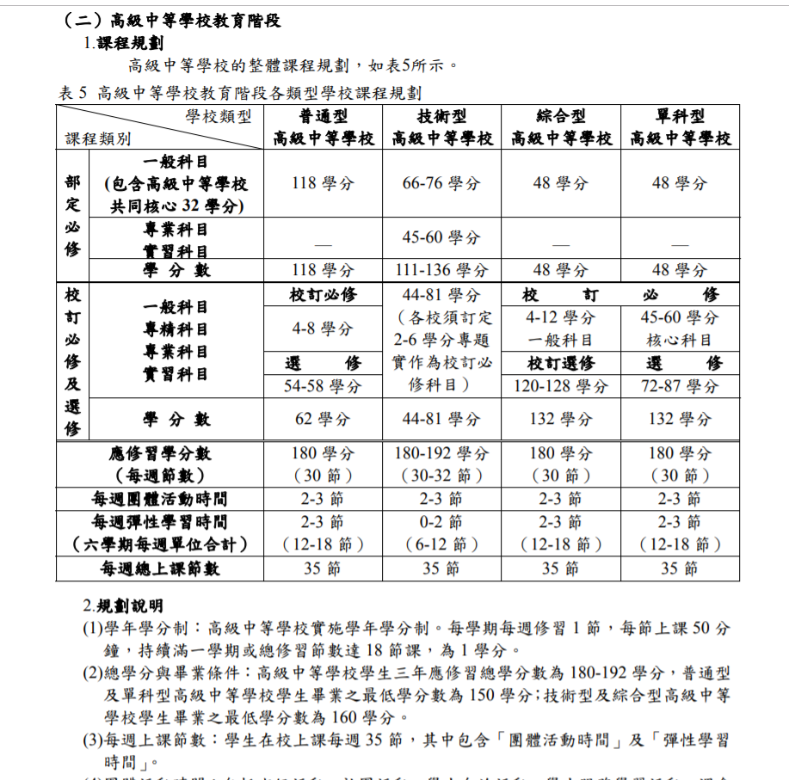

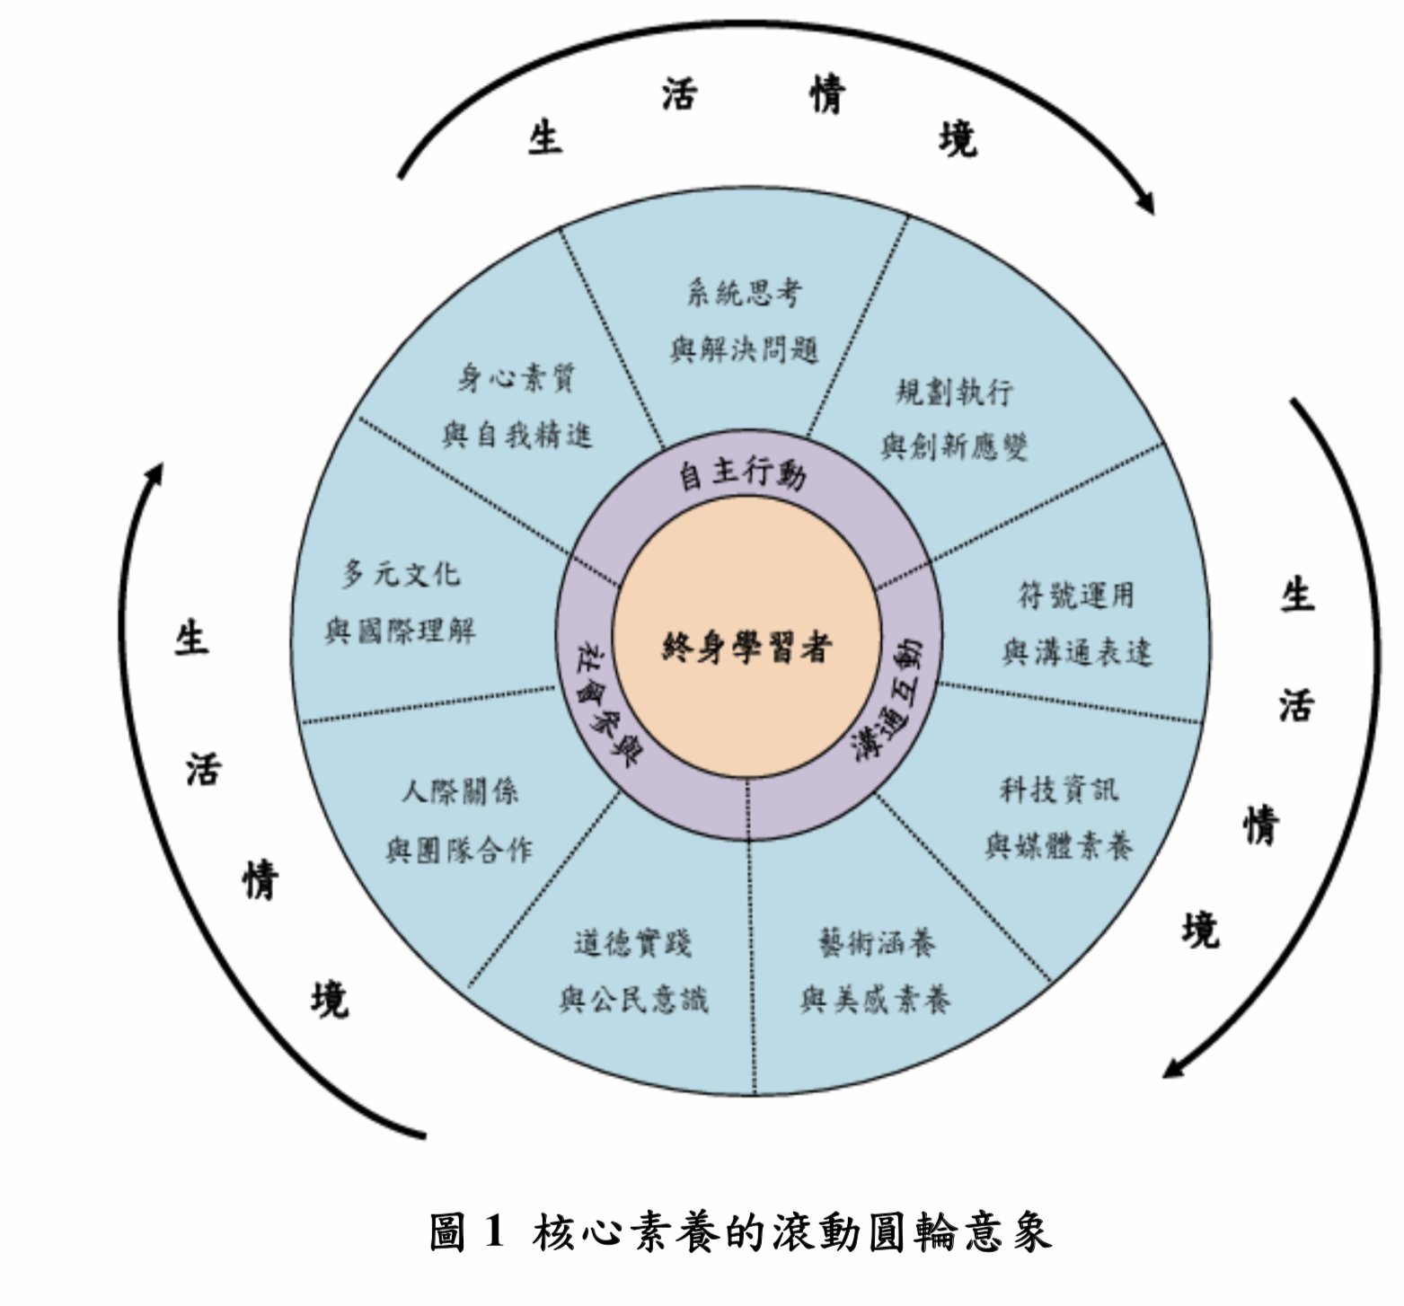


文獻資料
教改背景
提出12年國教！

Slide 6

學生問卷
現行教育部方針
部份學生不了解現今跨領域教育
提出：不如專精於學科之想法
對未來學習之延伸
1.無法具體指出多元學習對他們的幫助。
2.多數認為跨領域學習意義不彰；
自行選課與體驗大學部：大部分學生是有興趣嘗試的。
十二年國教
「適性 揚才」為核心理念
引導學生多元進路與適性發展
落實學生適性輔導
扶助弱勢學生學習
推動學生生涯發展
學生感受？？

Slide 7

老師訪談
過去較注重學科，漠視素養
學生缺乏邏輯思辯
基本知識不紮實
01 對現況看法
正
02 對108課綱
教育導向正確軌道
03
反
壓縮學生先備知識學習時間
老師大量備課

Slide 8
現行政策
學生問卷
老師訪談
思辨與自主學習能力不足

Slide 9
步驟二
研究各項可行政策

Slide 10
研究各項可行政策-現行政策分析
科技資訊與媒體素養
符號運用與溝通表達
藝術涵養與美感素養
規劃執行與創新應變
道德實踐與公民意識
互動
共好
系統思考與解決問題
自發
人際關係與團隊合作
108課綱的
核心素養
技能
知識
多元文化與國際理解
身心素質與自我精進

Slide 11
研究各項可行政策-現行政策分析
選修課程
教育部的期望值
藉由各樣學習，如學科外課程，課餘活動，訓練學生成為一個自主學習的知識份子；並主打三大重點:一者，不只學知識，更要學「素養」；二者，學習跨領域、貼近生活情境；三者，高中生可以跨校選修課程。
論文研究
術科競賽
多元學習
社團才藝
領導能力
服務學習

Slide 12
研究各項可行政策-現行政策分析
實際施行成效：
期望過高
假平等
華而不實
動機缺乏
教學困難
無法負荷

Slide 13
研究各項可行政策-現行政策分析
歐美教育方式：
生活管理
夢想找尋
實務能力培養
學齡前
小學
國中
高中
大學
就職
環境探索
生涯抉擇
社會人士

Slide 14

研究各項可行政策-現行政策分析
環境探索
生活管理
  對比台灣和外國體制之區別
1-本質依舊
2-理想過高
台灣教育
夢想找尋
實務能力培養
授課考試
生涯抉擇

Slide 15
研究各項可行政策-現行政策分析
真正需要培養的東西
好奇心
自主性
同理心
可以在各種情形生存的人才

Slide 16
研究各項可行政策-現行政策分析
給予適度的壓力和挫折
真正參與學習而非放空
改善
人非萬能，學會取捨
給予一顆好奇心

Slide 17
研究各項可行政策-現行政策分析
01
  我們所提出的方案針對以下特點：
1-結合個人能力並統籌教育課程
2-將教育議題生活化
3-創造一個模板讓學生也能成為講師
4-思考自己學習的意義為何
5-學習團隊合作的能力
思辨邏輯能力
優勢
提升學生關心重要議題
課堂多方互動
03
02

Slide 18




研究各項可行政策-現行政策分析
尋找問題
思考問題
解決問題
達成共識
目標
思辨能力、問題意識、團隊合作、翻轉教學

Slide 19
步驟三
提出我方解決方案

Slide 20
步驟三 提出我方解決方案
01
02
大學週
校園沙龍

Slide 21
01
大學週
現下高中生對於大學的理解，多透過師長、補習班引導，未免淪於偏頗。
現行制度下，高中生因並無機會直接體驗大學生活，造成上大學後不適應現象。
➞親身探知，自主學習

Slide 22
01
大學週
高中生親自體驗大學生活、資源。
自己選課、排課，自主規劃學習歷程。
優點
缺點
吃重團隊公關能力。
課程對於高中生較為艱深。

Slide 23
02
校園沙龍
我國目前教育體制對於國、高中之教育而言，僅止於教本式教學。
各校開設之課程專業不一、教學品質參差不齊。
➞培養思辨能力

Slide 24
02
校園沙龍
跳脫傳統課程，吸引學生興趣
培養學生自主思考與資料分析能力。
優點
短期內難有成效。
成效難以被客觀評估。
缺點

Slide 25
大學週-SWOT分析
優勢(Strength)
劣勢(Weakness)
高中生親自體驗大學生活、資源。
自己選課、排課，自主規劃學習歷程。
吃重團隊公關能力。
課程對於高中生較為艱深。
機會(Opportunity)
威脅(Threat)
現行教育體制下，並無相關課程設計。
升學主義背景的家長不諒解。

Slide 26
校園沙龍-SWOT分析
優勢(Strength)
劣勢(Weakness)
跳脫傳統課程，吸引學生興趣
培養學生自主思考與資料分析能力。
短期內難有成效。
成效難以被客觀評估。
機會(Opportunity)
威脅(Threat)
建立議題知識庫，串連更多平台、師生。
現行教育體制下，並無相關課程設計。
升學主義背景的家長不諒解。

Slide 27
大學週-缺點改正與延續性
缺點改正
可利用5、6月期間，大四學生畢業後某一週舉辦。
該期間教師相對有空，也有空閒的教室可利用。
延續性

Slide 28
校園沙龍-缺點改正與延續性
缺點改正
可定期舉辦辯論比賽，從賽中檢視學生思辨能力進步。
社會議題隨著時代改變，造就課程延續價值。
直接融入高中課程設計一環，推行門檻低。
延續性

Slide 29
步驟四
提出行動方案

Slide 30
重點企劃
1
大學週
JP
2
校園沙龍

Slide 31

01
大學週

Slide 32
01推行目標
本企劃係基於各系所之暑期營隊、大學學系博覽會改良，捨棄營隊中娛樂性，著重於讓即將進入大學的高三生體驗大學授課方式與課程內容，是為大學週企劃案。
a.選修經本團隊篩選過的各大學一年級必修、選修、必選修課程
b.完全體驗大學生活
目標
開放法律系、會計系體驗。
以報名參與體驗，名額皆為20名。
方式
第一週
第二週

Slide 33
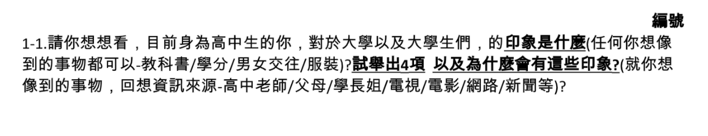
配套措施
行前說明會
活動前測
活動後測
大學週企劃

Slide 34
02推行過程
團隊成員攜帶企劃案至畢業母校與老師推銷此企劃，亦發送正式公文至各目標學校。
成效
多數教師表達興趣，會極力推薦學生報名參與此活動
結果
活動時間衝突高三選填入學志願與申請入學第一階段放榜，兩階段之活動皆無學生報名參與，本企劃以失敗告終。
a.全面推廣至校內各學院
b.制訂為一完整之教育政策
未來展望

Slide 35
02
校園沙龍

Slide 36
進行模式
講師
講師
學生
1
2
議題自由討論(正反方)
議題講解(十分鐘)
校園沙龍
進行模式
講師
4
3
學生
兩方意見之整理及議題總結
議題分組討論(正反方)

Slide 37
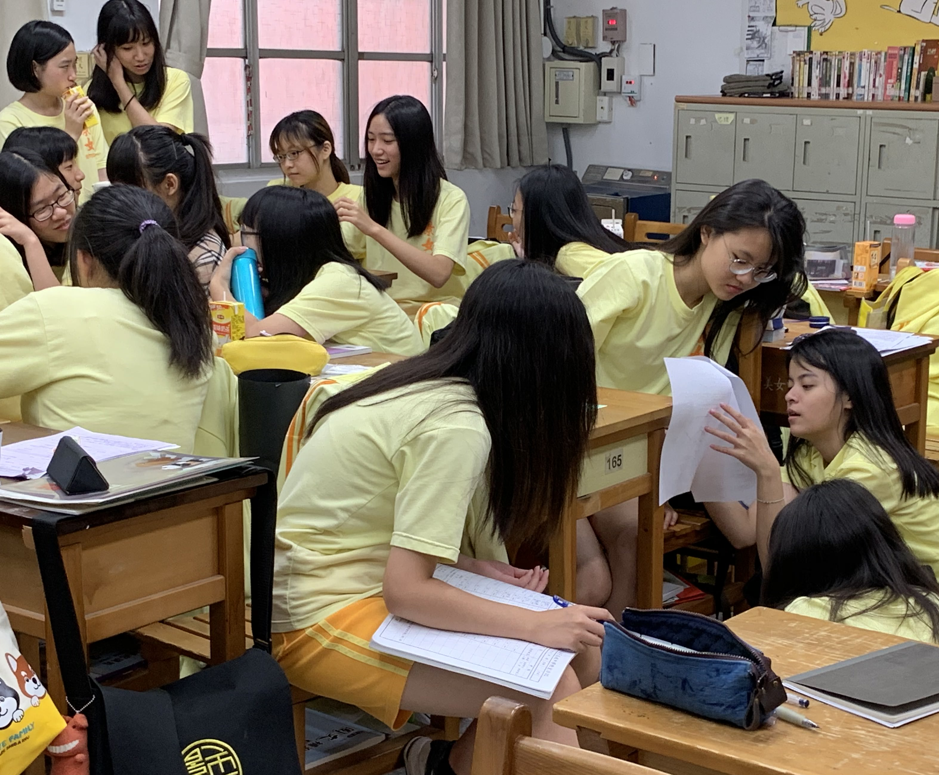
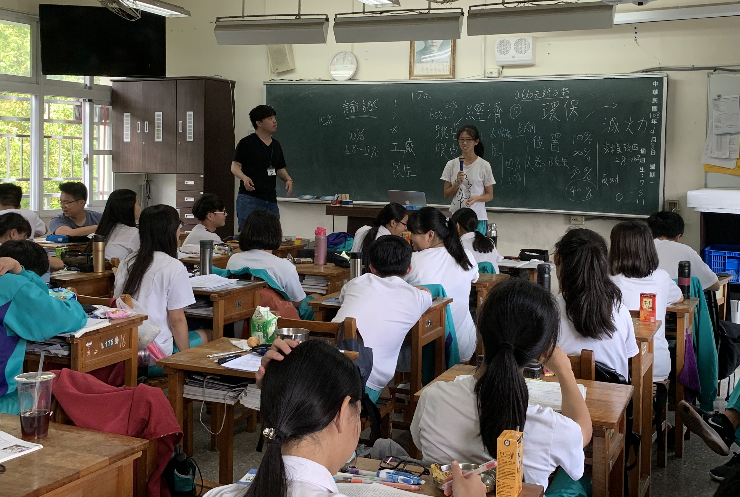
成效
學生
認真思考議題中的各方意見、與各種可能性。在課堂中暢談想法。
課堂
順利引起師生的共鳴，課堂中討論亦十分熱烈。

Slide 38
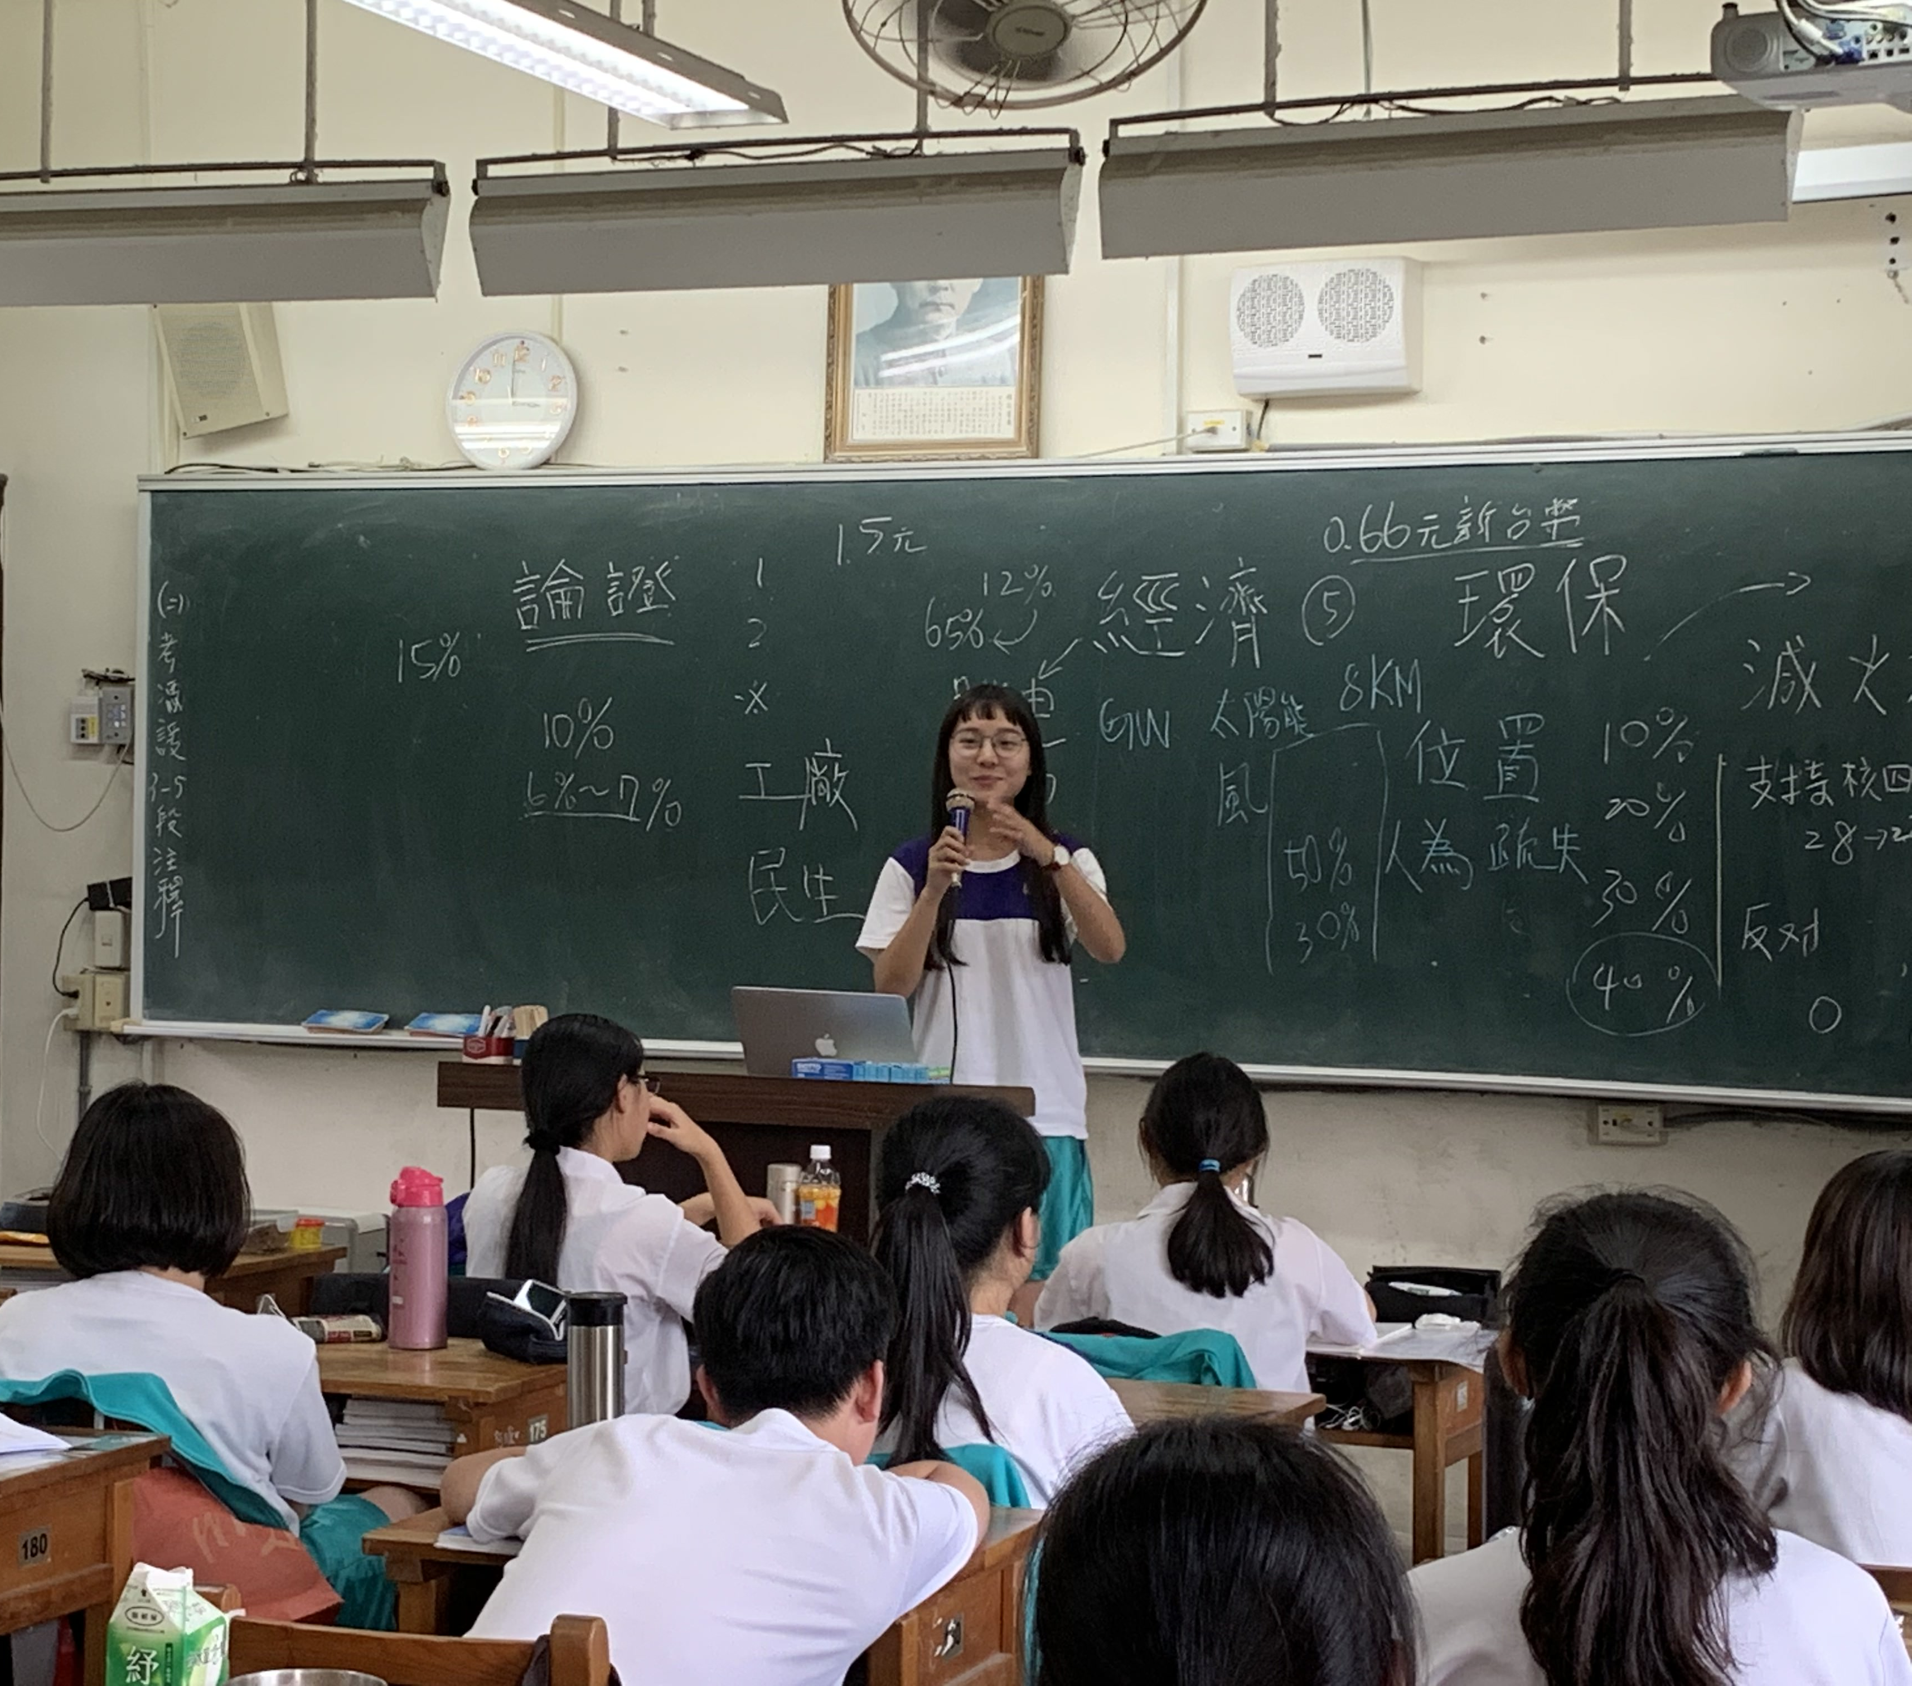
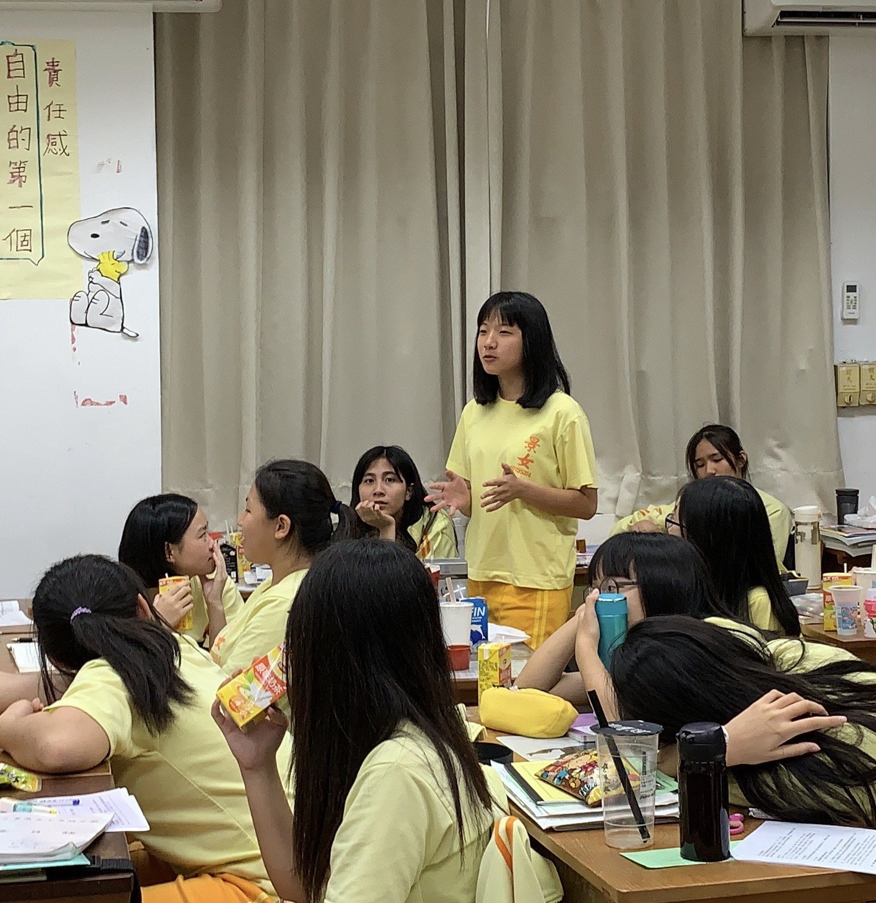
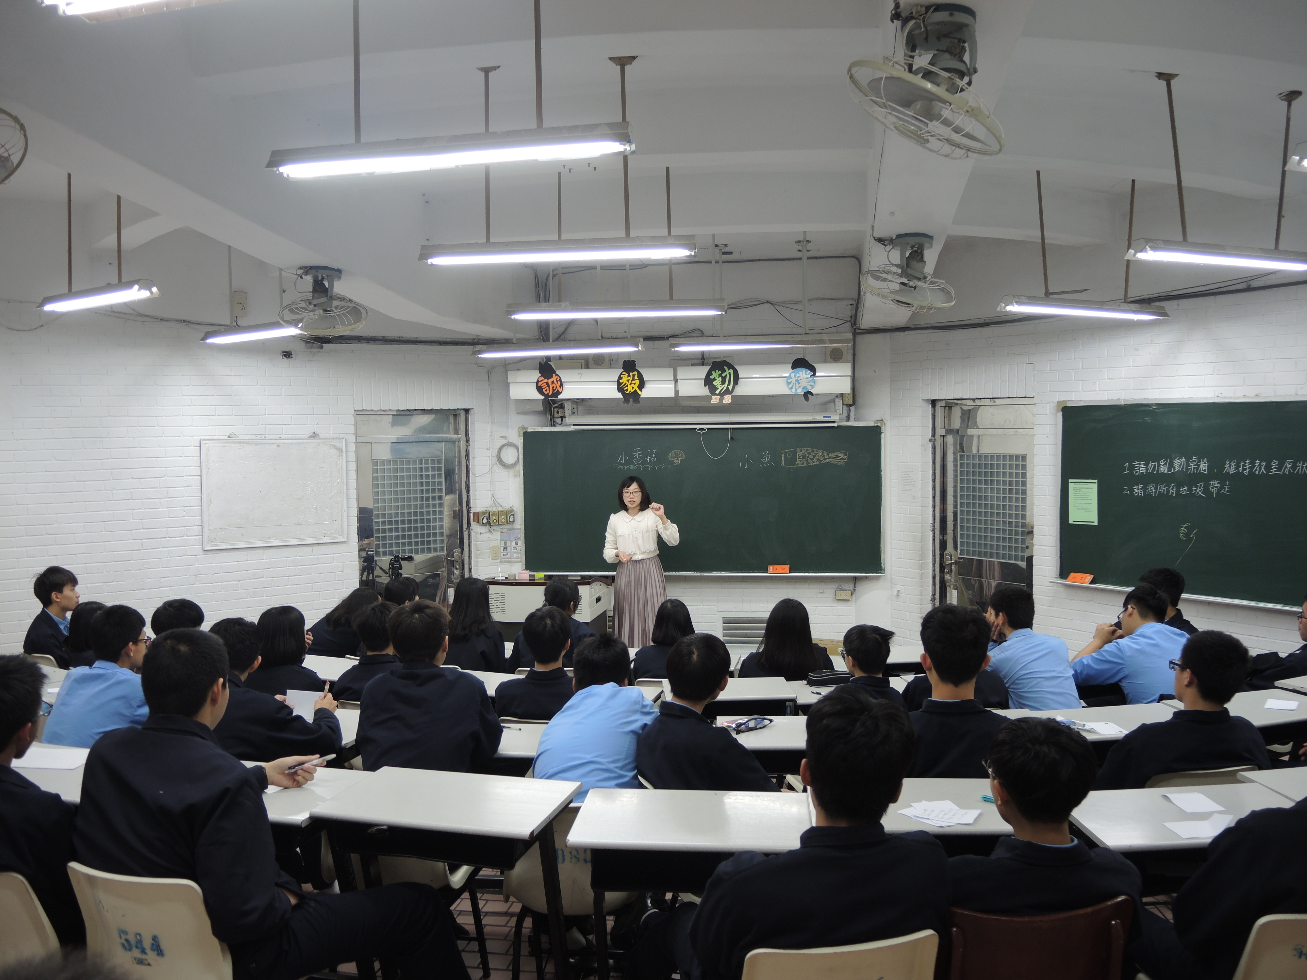
活動照片與未來展望

Slide 39
結論
自主學習能力+思辨能力= 新時代所需人才
公民行動方案 -
一場自主學習與思辨養成之旅

Slide 40
隊伍 1908
THANK YOU

